Slide 1
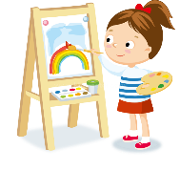
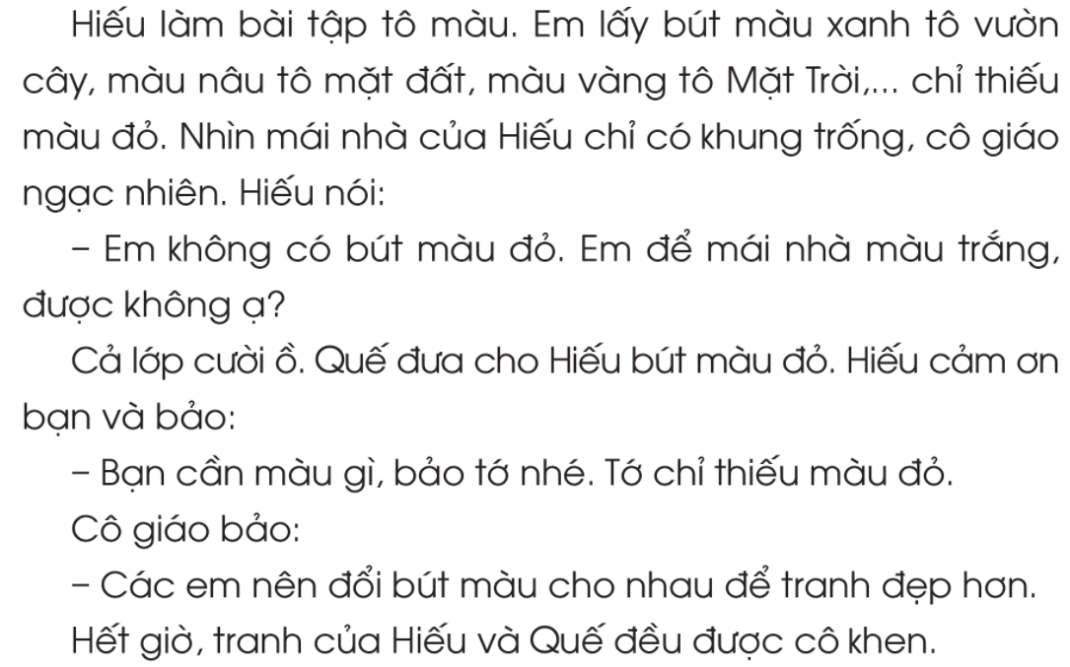
Giờ học vẽ
Phỏng theo THU HẰNG

Slide 2




màu xanh
vườn cây
mặt trời
mái nhà
khung trống
ngạc nhiên

Slide 3
Giờ học vẽ
1
2
3
4
5
6
7
8
9
10
11
12
13
14
Phỏng theo THU HẰNG

Slide 4
Luyện đọc đoạn

Slide 5
Đoạn 1
Hiếu làm bài tập tô màu. Em lấy bút màu xanh tô vườn cây, màu nâu tô mặt đất, màu vàng tô Mặt Trời,… chỉ thiếu màu đỏ. Nhìn mái nhà của Hiếu chỉ có khung trống, cô giáo ngạc nhiên.

Slide 6
Đoạn 2
Hiếu nói:
- Em không có bút màu đỏ. Em để mái nhà màu trắng, được không ạ?
Cả lớp cười ồ. Quế đưa cho Hiếu bút màu đỏ. Hiếu cảm ơn bạn và bảo:
- Bạn cần màu gì, bảo tớ nhé. Tớ chỉ thiếu màu đỏ.

Slide 7
Đoạn 3
Cô giáo bảo:
- Các em nên đổi bút màu cho nhau để tranh đẹp hơn. Hết giờ, tranh của Hiếu và Quế đều được cô khen.

Slide 8
Giờ học vẽ
Phỏng theo THU HẰNG

Slide 9

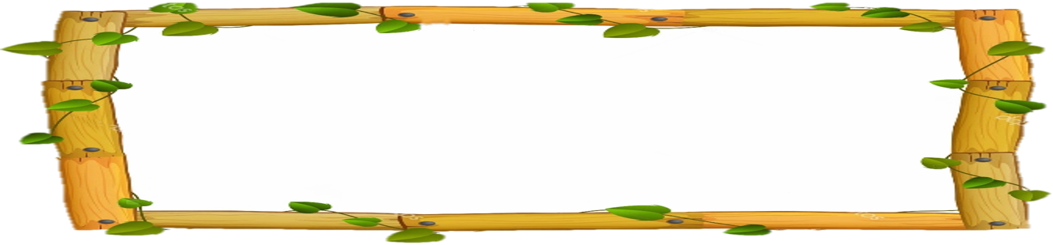
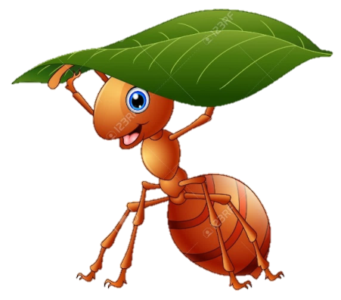
2
Hãy nói lời của Hiếu cảm ơn bạn cho mượn bút.

Slide 10


3
Cô giáo khuyên học sinh điều gì?
a/ Đổi bút màu cho nhau để tô.
b/ Không cần tô, để mái nhà màu trắng.

Slide 11
Giờ học vẽ
Hiếu làm bài tập tô màu. Em lấy bút màu xanh tô vườn cây, màu nâu tô mặt đất, màu vàng tô Mặt Trời ,… chỉ thiếu màu đỏ. Nhìn mái nhà của Hiếu chỉ có khung trống, cô giáo ngạc nhiên.
Hiếu nói:
- Em không có bút màu đỏ. Em để mái nhà màu trắng, được không ạ?
Cả lớp cười ồ. Quế đưa cho Hiếu bút màu đỏ. Hiếu cảm ơn bạn và bảo:
- Bạn cần màu gì, bảo tớ nhé. Tớ chỉ thiếu màu đỏ.
Cô giáo bảo:
- Các em nên đổi bút màu cho nhau để tranh đẹp hơn. Hết giờ, tranh của Hiếu và Quế đều được cô khen.
Phỏng theo THU HẰNG

